Slide 1
과목_학년학기_단원 | suh_0501_04
차시명 | 10 탐구 수학(생활 속에서 약분과 통분을 알아볼까요)
파일명 | suh_0501_04_0010
검토 | 담당
수학팀 | 박종민
문서 HISTORY
번호 | 버전 | 문서 작성일 | 내용 비고 | 작성자 (내선번호) | 검토자
1 | V 1.0 | 2022.01.12 | 문서 발생 | 백지수
2 | V 1.0 | 2022.02.14 | 1차 검수 |  | 박종민
3 | V 2.0 | 2022.02.16 | 수정 |  | 오승태
4 | V 2.0 | 2022.02.17 | 2차 검수 |  | 김예림
5
6
7
8
9
10
11

Slide 2
학습 단계 | 자료명 | 프레임 수 | 교과서 정보 | 파일명 | 자료 형태
도입 | 이번 시간에 배울 내용 | 1 |  | suh_0501_04_0010_101_1.html | Html5
전개 | [탐구 수학 1] 자료를 이용하여 약분 가능한 분수가 포함된 문장 만들기 | 1 | 수학 82쪽 | suh_0501_04_0010_201_1.html | Html5
 | [탐구 수학 2] 분자가 분모보다 1만큼 더 작은 분수들의 크기 비교 하기 | 1 | 수학 83쪽 | suh_0501_04_0010_202_1.html | Html5
정 리 | 다음 시간에 배울 내용 | 1 |  | suh_0501_04_0010_301_1.html | Html5
총 프레임 수 |  | 4

Slide 3
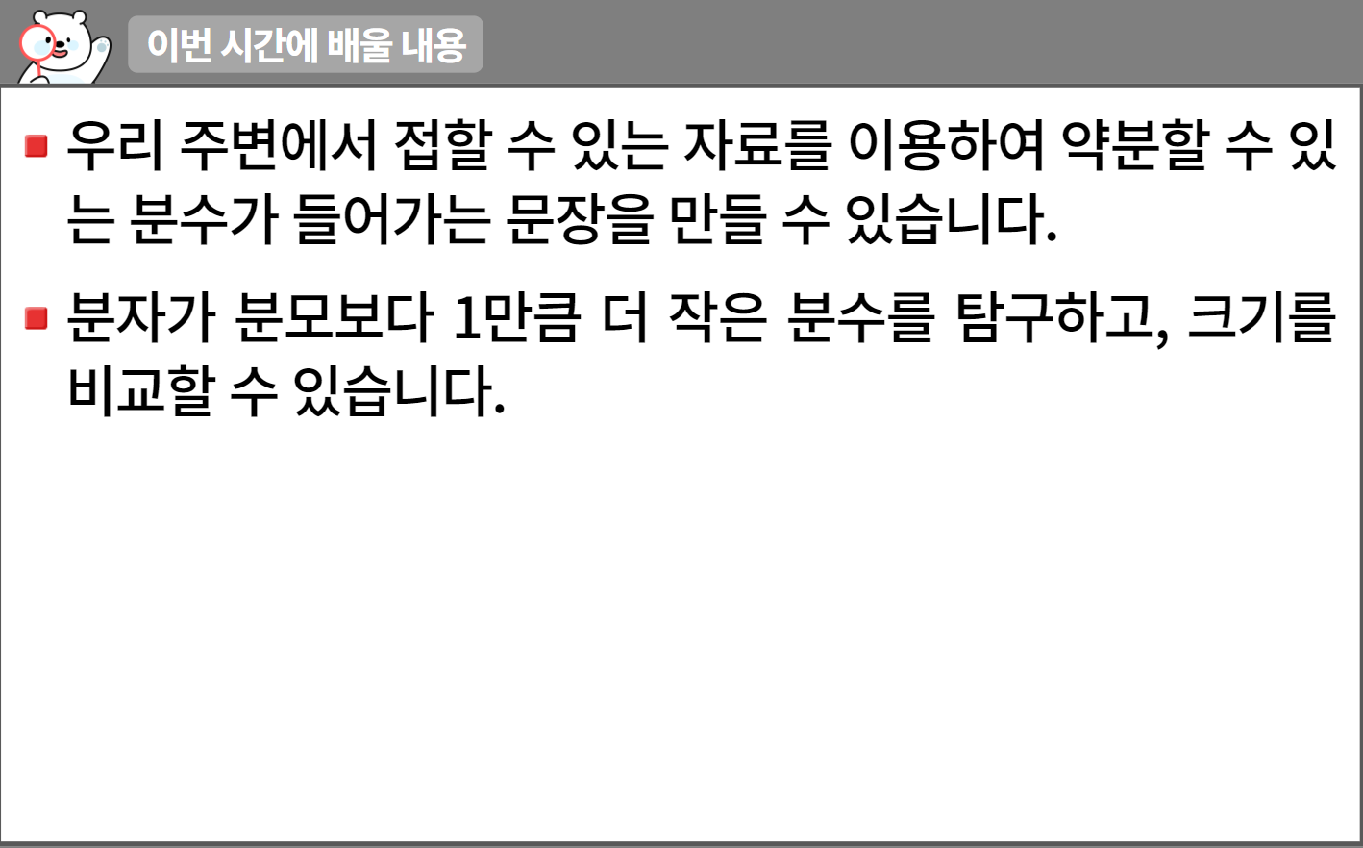
5-1
4. 약분과 통분
suh_0501_04_0010_101_1
10 탐구 수학(생활 속에서 약분과 통분을 알아볼까요)
수정사항
1 | 이번 시간에 배울 내용 디자인 수정 - 약물 사용
2 | 텍스트 추가 수학 82~83쪽
3
4
5
1

Slide 4

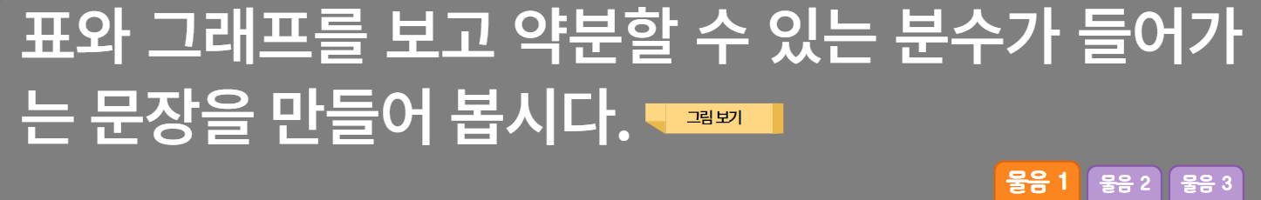
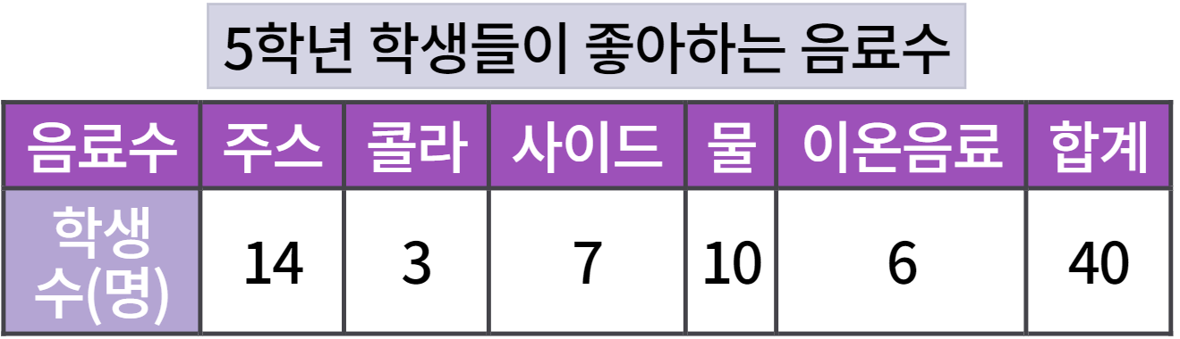

5-1
4. 약분과 통분
suh_0501_04_0010_201_1
10 탐구 수학(생활 속에서 약분과 통분을 알아볼까요)
수정사항
기존의 suh_0501_04_0010_201_1.html suh_0501_04_0010_201_2.html 두 파일을 합쳐서 suh_0501_04_0010_201_1.html로 만들어주세요.
1 | 대발문 앞 연필 아이콘 추가
2 | 그림 보기 버튼 삭제
3 | 탭 약물 전부 수정 - 물음 1 앞에 자료 탭 추가
4 | suh_0501_04_0010_201_1.html 에 있는 그림 넣어주세요.
5 | 이너 버튼(페이지 3개)
1
2
3
자료
4
5

Slide 5
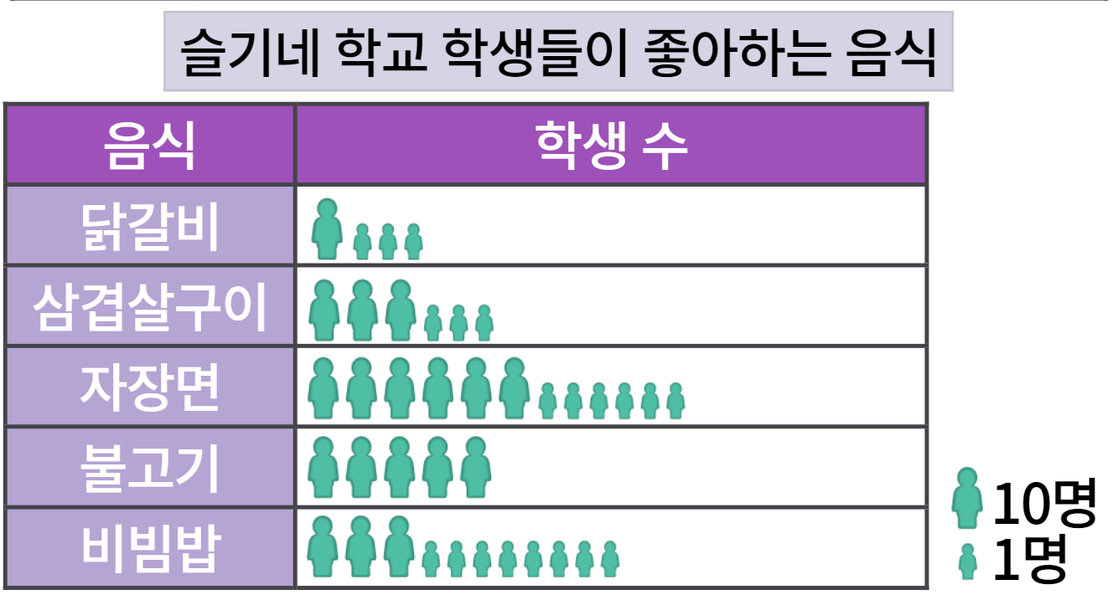
5-1
4. 약분과 통분
suh_0501_04_0010_201_1
10 탐구 수학(생활 속에서 약분과 통분을 알아볼까요)
수정사항
기존의 suh_0501_04_0010_201_1.html suh_0501_04_0010_201_2.html 두 파일을 합쳐서 suh_0501_04_0010_201_1.html로 만들어주세요.
1 | suh_0501_04_0010_201_1.html 에 있는 그림 넣어주세요.
2 | 그림 보기 버튼 삭제
3
4
5
자료
1

Slide 6
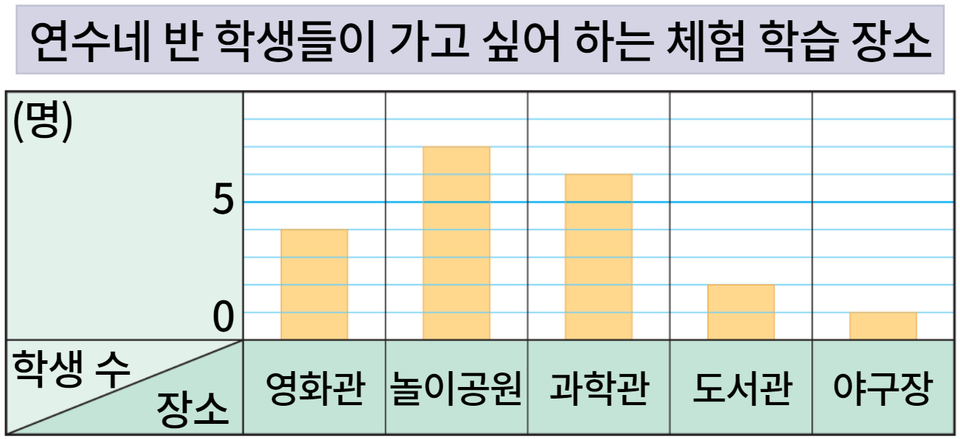
5-1
4. 약분과 통분
suh_0501_04_0010_201_1
10 탐구 수학(생활 속에서 약분과 통분을 알아볼까요)
수정사항
기존의 suh_0501_04_0010_201_1.html suh_0501_04_0010_201_2.html 두 파일을 합쳐서 suh_0501_04_0010_201_1.html로 만들어주세요.
1 | suh_0501_04_0010_201_1.html 에 있는 그림 넣어주세요.
2 | 그림 보기 버튼 삭제
3
4
5
자료
1

Slide 7


5-1
4. 약분과 통분
suh_0501_04_0010_201_1
10 탐구 수학(생활 속에서 약분과 통분을 알아볼까요)
표와 그래프를 보고 약분할 수 있는 분수가 들어가는 문장을 만들어 봅시다.
수정사항
표 디자인 소스
1
2
3
4
5
자료
물음 1
물음 2
물음 3
표를 보고 아래와 같이 문장을 만들 수 있습니다.
5학년 전체 학생 수를 분모로, 주스를 좋아하는 학생 수를
분자로 나타내면 (＝ )입니다.
14
40
7
20

Slide 8



5-1
4. 약분과 통분
suh_0501_04_0010_201_1
10 탐구 수학(생활 속에서 약분과 통분을 알아볼까요)
표와 그래프를 보고 약분할 수 있는 분수가 들어가는 문장을 만들어 봅시다.
수정사항
표 디자인 소스
1 | 예 약물 사용. - 처음부터 나타나지 않음. - 정답 칸 클릭 시 나타남.
2 | 정답확인 버튼 디자인 수정 정답 확인 > 정답 가리기로 토글됨.
3 | 한 페이지에 안 들어갈 경우, 표와 답 칸 이너 페이지로 분리
4
5
자료
물음 1
물음 2
물음 3
그래프를 보고 아래와 같이 문장을 만들 수 있습니다.
1
슬기네 학교 전체 학생 수를 분모로, 비빔밥을 좋아하는 학생 수를 분자로 나타내면 (＝ )입니다.
38
200
19
100
2

Slide 9
5-1
4. 약분과 통분
suh_0501_04_0010_201_1
10 탐구 수학(생활 속에서 약분과 통분을 알아볼까요)
표와 그래프를 보고 약분할 수 있는 분수가 들어가는 문장을 만들어 봅시다.
수정사항
1 | 예 약물 사용. - 처음부터 나타나지 않음. - 정답 칸 클릭 시 나타남.
2 | 정답확인 버튼 디자인 수정 정답 확인 > 정답 가리기로 토글됨.
3 | 한 페이지에 안 들어갈 경우, 표와 답 칸 이너 페이지로 분리
4
5
자료
물음 1
물음 2
물음 3
그래프를 보고 아래와 같이 문장을 만들 수 있습니다.
1
연수네 반 전체 학생 수를 분모로, 도서관에 가고 싶어 하는 학생 수를 분자로 나타내면 (＝ )입니다.
2
20
1
10
2

Slide 10
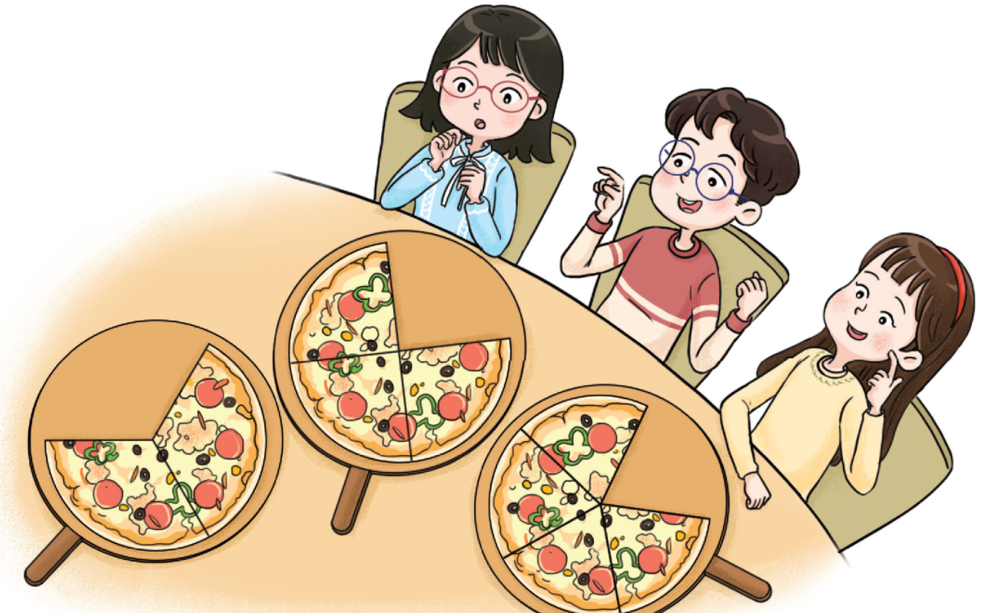
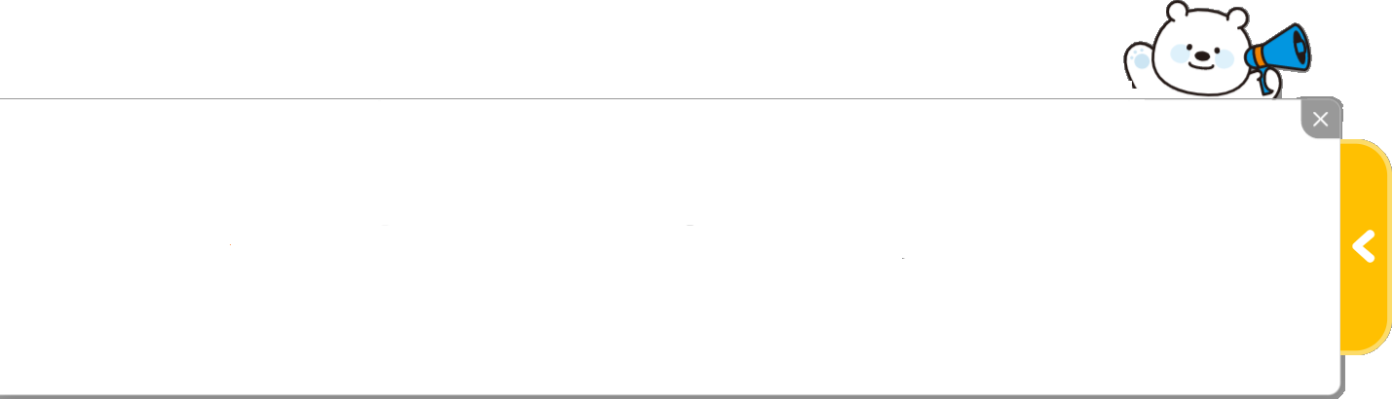

5-1
4. 약분과 통분
suh_0501_04_0010_202_1
10 탐구 수학(생활 속에서 약분과 통분을 알아볼까요)
수정사항
대발문 팝업창
1
2
3
4
5
그림
물음 1
물음 2
물음 3
물음 4
지혜, 슬기, 연수는 크기가 같은 피자를 먹었습니다. 전체의 , , 만큼 남은 피자를 보고 세 분수의 크기를 비교해 봅시다.
2
3
3
4
4
5
https://cdata2.tsherpa.co.kr/tsherpa/MultiMedia/Flash/2020/curri/index.html?flashxmlnum=yuni4856&classa=A8-C1-31-MM-MM-04-06-10-0-0-0-0&classno=MM_31_04/suh_0301_05_1011/suh_0301_05_1011_203_1.html

Slide 11

5-1
4. 약분과 통분
suh_0501_04_0010_202_1
10 탐구 수학(생활 속에서 약분과 통분을 알아볼까요)
수정사항
대발문 팝업창 닫혔을 때 화면
1
2
3
4
5
그림
물음 1
물음 2
물음 3
물음 4
https://cdata2.tsherpa.co.kr/tsherpa/MultiMedia/Flash/2020/curri/index.html?flashxmlnum=yuni4856&classa=A8-C1-31-MM-MM-04-06-10-0-0-0-0&classno=MM_31_04/suh_0301_05_1011/suh_0301_05_1011_203_1.html

Slide 12

5-1
4. 약분과 통분
suh_0501_04_0010_202_1
10 탐구 수학(생활 속에서 약분과 통분을 알아볼까요)
수정사항
1 | 풀이 확인 버튼 및 팝업 내용 추가(미니 팝업창 다음 슬라이드)
2 | 답 칸 클릭하면 답 나타남. 정답 확인 버튼은 정답 가리기로 토글 됨.
3
4
5
그림
물음 1
물음 2
물음 3
물음 4
세 분수를 통분하여 크기를 비교해 보세요.
＞ ＞
4
5
3
4
2
3
풀이
세 분수를 통분하여 크기를 비교하면 됩니다.
4
5
4×12
5×12
48
60
3
4
3×15
4×15
45
60
2
3
2×20
3×20
40
60
＝
＝
＝
＝
＝
＝
1
2
https://cdata2.tsherpa.co.kr/tsherpa/MultiMedia/Flash/2020/curri/index.html?flashxmlnum=yuni4856&classa=A8-C1-31-MM-MM-04-06-10-0-0-0-0&classno=MM_31_04/suh_0301_05_1011/suh_0301_05_1011_203_1.html

Slide 13

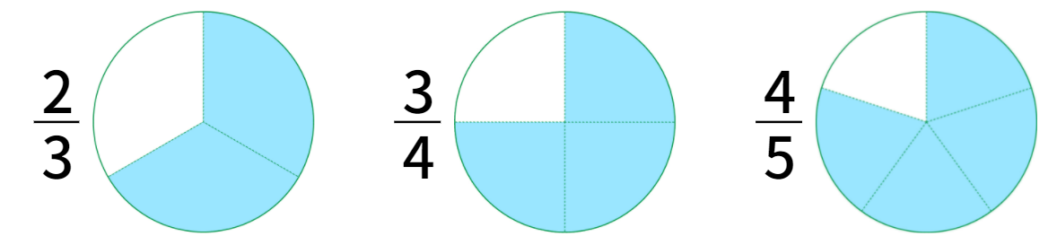
5-1
4. 약분과 통분
suh_0501_04_0010_202_1
10 탐구 수학(생활 속에서 약분과 통분을 알아볼까요)
수정사항
1 | 그림은 기존 개발물 그림 그대로 사용
2 | 답 칸 클릭하면 답 나타남. 정답 확인 버튼은 정답 가리기로 토글 됨.
3
4
5
그림
물음 1
물음 2
물음 3
물음 4
분수만큼 색칠하고 큰 분수부터 차례로 써 보세요.
1
, ,
4
5
3
4
2
3
2
https://cdata2.tsherpa.co.kr/tsherpa/MultiMedia/Flash/2020/curri/index.html?flashxmlnum=yuni4856&classa=A8-C1-31-MM-MM-04-06-10-0-0-0-0&classno=MM_31_04/suh_0301_05_1011/suh_0301_05_1011_203_1.html

Slide 14
5-1
4. 약분과 통분
suh_0501_04_0010_202_1
10 탐구 수학(생활 속에서 약분과 통분을 알아볼까요)
수정사항
1 | 예 약물 사용. - 처음부터 나타나지 않음. - 정답 칸 클릭 시 나타남.
2 | 답 칸 클릭하면 답 나타남. 정답 확인 버튼은 정답 가리기로 토글 됨.
3
4
5
그림
물음 1
물음 2
물음 3
물음 4
세 친구는 통분하지 않고도 분자가 분모보다 1만큼 더 작은 분수의 크기를 비교할 수 있었습니다. 세 친구가 알게 된 것은 무엇인가요?
1
분자가 분모보다 1만큼 더 작은 분수는 분모가
클수록 큽니다.
2
https://cdata2.tsherpa.co.kr/tsherpa/MultiMedia/Flash/2020/curri/index.html?flashxmlnum=yuni4856&classa=A8-C1-31-MM-MM-04-06-10-0-0-0-0&classno=MM_31_04/suh_0301_05_1011/suh_0301_05_1011_203_1.html

Slide 15
5-1
4. 약분과 통분
suh_0501_04_0010_202_1
10 탐구 수학(생활 속에서 약분과 통분을 알아볼까요)
수정사항
1 | 답 칸 클릭하면 답 나타남. 정답 확인 버튼은 정답 가리기로 토글 됨.
2 | 라인 박스 사용.
3
4
5
그림
물음 1
물음 2
물음 3
물음 4
친구들이 알게 된 것을 이용하여 큰 분수부터 차례로 써 보세요.
2
10
11
8
9
9
10
12
13
, , ,
12
13
10
11
9
10
8
9
1
https://cdata2.tsherpa.co.kr/tsherpa/MultiMedia/Flash/2020/curri/index.html?flashxmlnum=yuni4856&classa=A8-C1-31-MM-MM-04-06-10-0-0-0-0&classno=MM_31_04/suh_0301_05_1011/suh_0301_05_1011_203_1.html

Slide 16
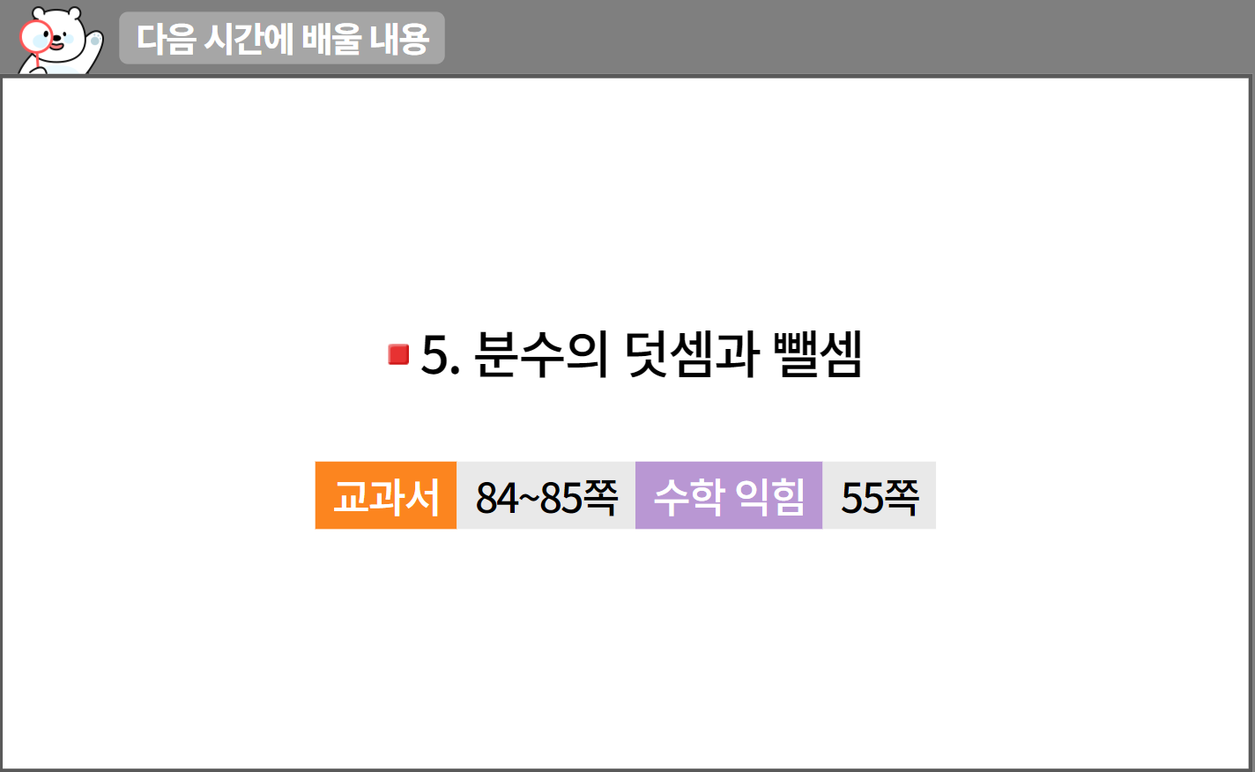
5-1
4. 약분과 통분
suh_0501_04_0010_301_1
10 탐구 수학(생활 속에서 약분과 통분을 알아볼까요)
수정사항
1 | 다음 시간에 배울 내용 페이지 디자인 수정
2 | 약물 수정.
3
4
5
1
2
2

